Slide 1
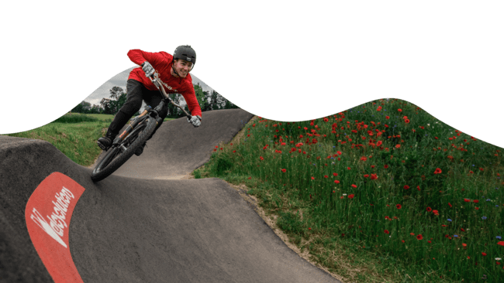

Een PumpTrack bij ons in de gemeente!

Slide 2
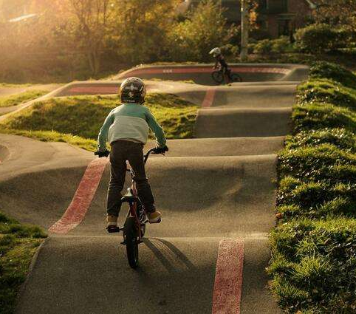
VOORSTEL
Geachte,
De afgelopen tijd hebben wij met enkele initiatiefnemers onderzoek gedaan naar het draagvlak voor een PumpTrack in de gemeente ………. Zo hebben we op social media gepolst, zijn we langs de deuren geweest en hebben we een petitie gestart via……… We hebben maar liefst ………. handtekeningen verzameld! De inwoners van …….. zouden het supertof vinden wanneer er een PumpTrack in de gemeente zou komen. Samen met het bedrijf Velosolutions Benelux, gespecialiseerd in de aanleg van PumpTracks, hebben wij onderstaande aanvraag opgesteld. Het overgrote deel van de PumpTracks in Nederland is door hen aangelegd en wij zijn erg over deze banen te spreken.
We kijken uit naar een fijne samenwerking!
Met sportieve groet,
NAAM

Slide 3
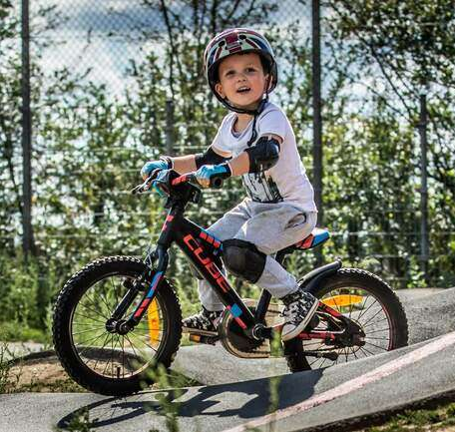
WAT IS EEN PUMPTRACK?
Een PumpTrack is dé ultieme urban speeltuin. PumpTracks werken als grote magneten, die iedereen die van urban sports en buitenspelen houdt aantrekt. De banen zijn toegankelijk en uitdagend voor alle leeftijden, de 2-jarige op zijn loopfiets tot de vader op zijn skateboard.
PumpTracks bestaan uit heuvels en kuilen die elkaar opvolgen in een ritmisch patroon, afgewisseld met kombochten. De gebruiker kan zonder af te zetten of te trappen al ‘pompend’ door de baan, vandaar de naam PUMP-track. Het is als schommelen, en als je het eenmaal doorhebt geeft het een heerlijk gevoel maar is het ook een flinke workout! Iedere PumpTrack van Velosolutions is uniek, voor iedere baan wordt een nieuw ontwerp gemaakt.
De banen van Velosolutions zijn wereldwijd te vinden en nergens ter wereld vind je hetzelfde ontwerp terug! Elke locatie is anders en bij het ontwerp wordt er gekeken naar een perfecte inpassing in de omgeving. PumpTracks zijn er van klein tot groot, op een ruimte van 500m2 kan al een PumpTrack worden gebouwd, gemiddeld is een PumpTrack 1500m2 groot. Bovendien wordt een PumpTrack door slim ontwerpen toegankelijk en uitdagend voor jong tot oud.

Slide 4
DE SOORTEN PUMPTRACKS
Er zijn diverse soorten PumpTracks. Afhankelijk van de toepassing en de locatie waar de PumpTrack komt te liggen kan er voor asfalt of gravel worden gekozen.
Asfalt: Een asfalt PumpTracks wordt met de hand aangelegd en geasfalteerd. De baan bestaat uit een asfalt laag van minstens 8cm dik met daaronder een fundering van menggranulaat met drainage. De rode belijning en duidelijke witte pijlen voor rijrichting maken de PumpTrack compleet. Door een unieke samenstelling van het asfalt en de specialistische verwerking is de baan o.a. te berijden met mountainbikes, BMX fietsen, steps, skates, skateboards en loopfietsen. Tevens wordt er een garantie van 8 jaar gegarandeerd. Alle asfalt PumpTracks voldoen aan de Wet voor Attractie- en Speeltoestellen (WAS) en komen met een certificaat, NEN-EN1176. Het onderhoud beperkt zich tot het behouden van het groen rondom. Geen dure onderhoudscontracten dus! Daarnaast zijn PumpTracks van Velosolutions uniek doordat zij als enige in de markt een UCI-status hebben voor de organisatie van WK kwalificaties en WK finale.
Gravel: Gravel PumpTracks bestaan uit een stabiele fundering met als toplaag een gravel halfverharding zoals je die ook wel terug ziet op natuurlijke fietspaden in het bos. Deze PumpTrack is geschikt om op te mountainbiken en BMX’en. Helaas niet voor andere Urban Sports. Omdat gravel PumpTracks niet voldoen aan de Wet voor Attractie- en Speeltoestellen zijn deze minder geschikt voor de openbare ruimte. Gravel PumpTracks geven lagere aanschafkosten maar vergen meer onderhoud en ze komen het beste tot zijn recht bij een sportvereniging waar ook een groep vrijwilligers actief betrokken is bij het onderhoud.

Slide 5
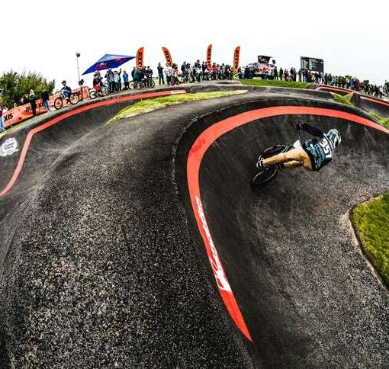
DE POPULARITEIT VAN URBAN SPORTS
Wat zijn urban sports en hoe populair zijn ze eigenlijk? De gemeente Rotterdam geeft hier een mooie definitie voor en definieert urban sports als volgt: sporten die zich kenmerken door een vrij (over het algemeen niet of los georganiseerd), expressief en creatief karakter die zich afspelen in een stedelijke/urbane setting. Maar urban sports zijn vooral een leefstijl, het gaat verder dan het sporten alleen, er heerst een cultuur waar men zich tot aangetrokken voelt. Voorbeelden van urban sports zijn BMX, skateboarden, freerunning, 3x3 basketbal, streetdance en stuntsteppen. In Noord-Brabant zijn er jaarlijks 250.000 beoefenaars in urban sports en culture en de Brabantse skateparken hebben gemiddeld 55.000 bezoekers per jaar. Bovendien zullen o.a. skateboarden en BMX freestyle in 2021 voor het eerst op de Olympische Spelen te zien zijn. Het mag gezegd worden dat urban sports booming zijn!
Het mooie van een PumpTrack is dat het aan meerdere urban sports tegelijkertijd dienst doet, een multifunctionele werking. Het speciale asfalt maakt het mogelijk de track met vele soorten materiaal te berijden. Welke? Dat zie je op de volgende pagina!

Slide 6
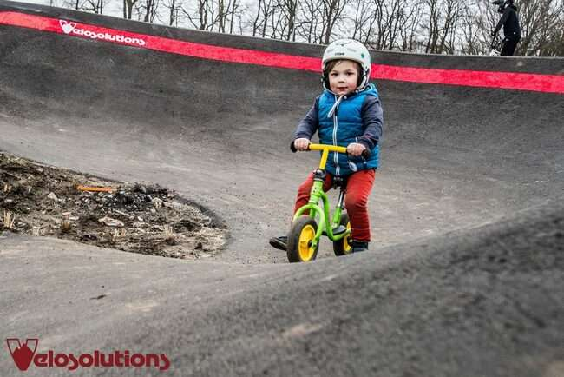
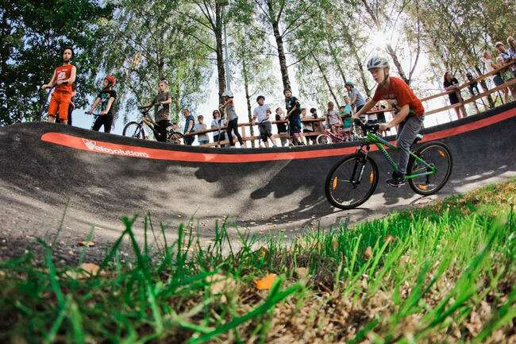
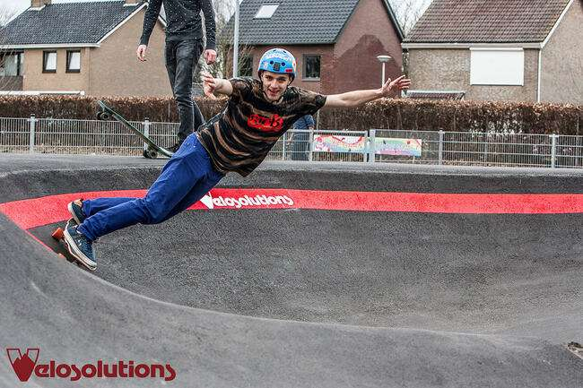
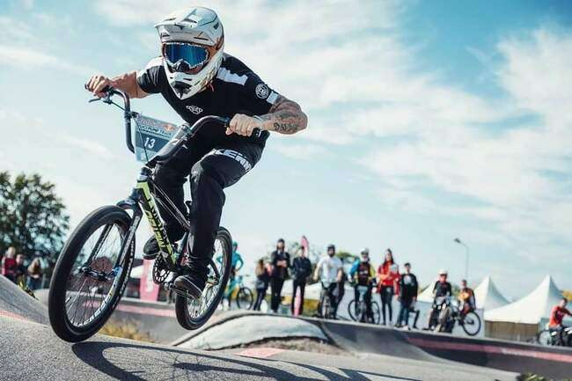
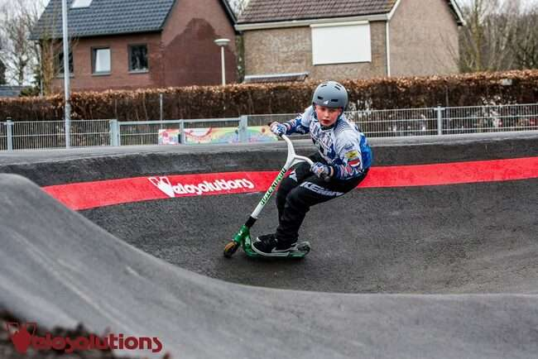
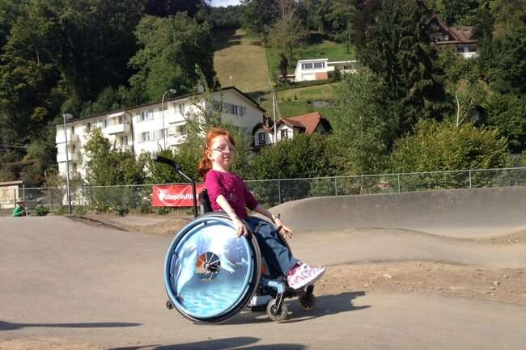
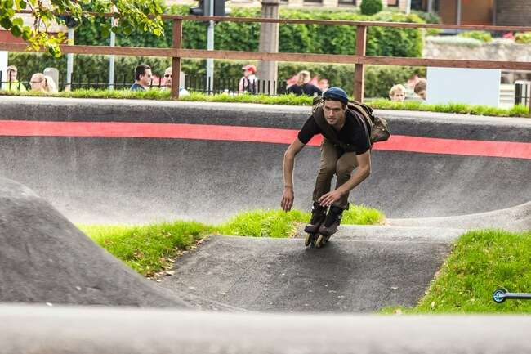
Loopfiets
MTB
Skateboard
BMX
Scooter/step
Rolstoel
Klik hier voor een impressie van een PumpTrack!
Voor iedereen wat wils!
Skates

Slide 7
Onze ideeën voor een pumptrack!
Al een locatie op het oog? Of specifieke ideeën wat er in de PumpTrack aanwezig moet zijn? Noteer dit dan hier!
Voeg bijv. een foto in van de locatie, van je berichten of tekeningen

Slide 8
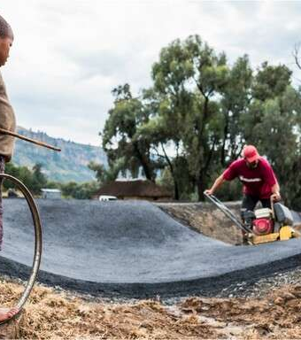
Financiën
Een PumpTrack komt er natuurlijk niet zomaar. Het zou mooi zijn wanneer de gemeente ons initiatief ondersteunt met een financiële bijdrage maar daarnaast hebben wij ook over andere vormen van financiering nagedacht. Denk bijv. aan:
Sponsoring
We willen een fundraising opzetten
Het gebruiken van een subsidie bijvoorbeeld….
Andere mogelijke ideeën?
Er zijn verschillende partijen die PumpTracks in Nederland aanleggen. Vanuit onze ervaringen
bij eerdere Pump Tracks is Velosolutions een bekende partij waar we vertrouwen in hebben en graag mee zouden samenwerken/in gesprek gaan.

Slide 9
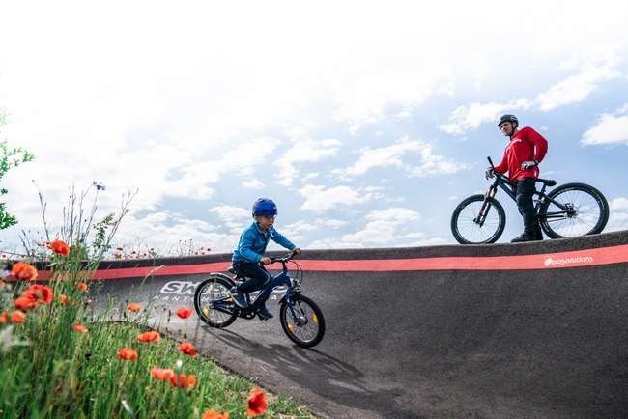

PAGINA 3
Velosolutions is wereldleider in PumpTracks en MTB routes met meer dan 300 tracks wereldwijd!
Wij denken graag vrijblijvend
met u mee!

Slide 10
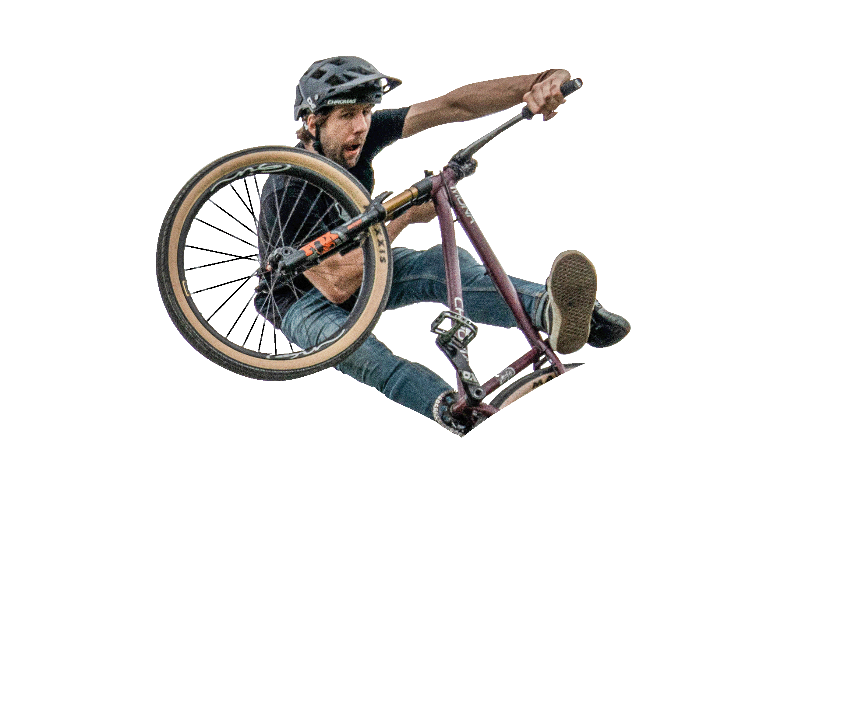
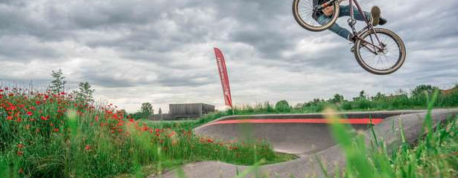
Bezoekadres Nederland
Hoefzijde 1A, 3961MX
Wijk bij Duurstede
Tim Smit
tim.smit@velosolutions.com
+31 6 52 66 46 56
Debbie Aarts
debbie.aarts@velosolutions.com
+31 6 39 05 88 18
Bezoekadres België
Rue Dieudonné Lefèvre 17, 1020 Bruxelles, Belgium
Antoine Attout
antoine.attout@velosolutions.com
+32 4 84 61 30 64
Websites:
www.urbanspeeltuin.nl
www.velosolutions.com
www.pumptrack.com
www.pumpforpeace.com
LET’S MAKE SPORTS on wheels ACCESSIBLE, FOR EVERYONE – EVERYWHERE.

